Slide 1

Název školy: Základní škola a Mateřská škola, Police nad Metují, okres Náchod
Autor: Andrea Kolářová
Název : VY_32_INOVACE_1A_10_Čas
Téma: Prvouka 3.třída
Číslo projektu: CZ.1.07/1.4.00/21.1431

Slide 2
Anotace
Prezentace je zaměřena na jednoduchý výklad o měření času, zobrazení různých typů hodin, zobrazení jednotek času.
V posledním snímku je třeba ručičky hodinek nejdřív dokreslit a pak klikáním zkontrolovat.

Slide 3
Měření času
Lidé se snažili měřit čas odjakživa.
Nejdříve se orientovali jen podle slunce.
Vytvářeli sluneční a později přesýpací hodiny.
Měřidlem času jsou hodiny.
Základní jednotkou času
je jedna sekunda.

Slide 4
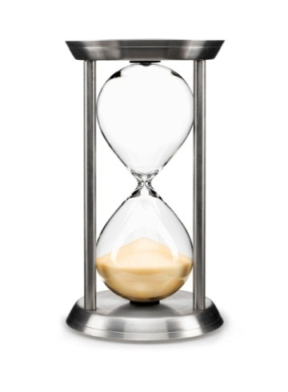
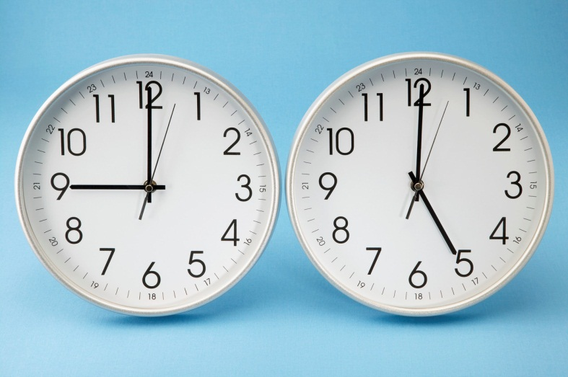
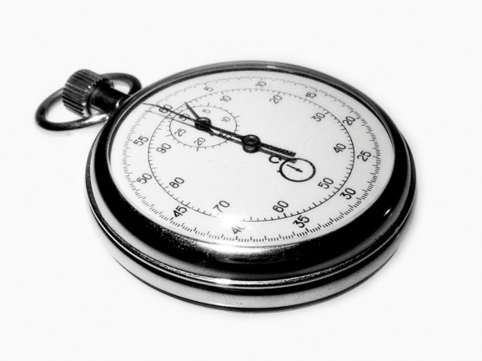
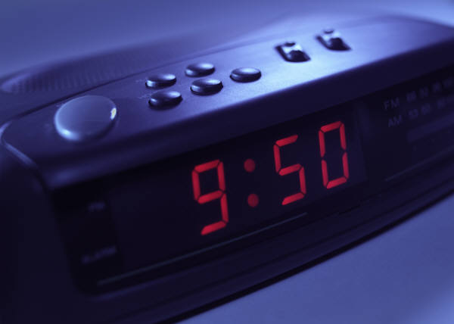
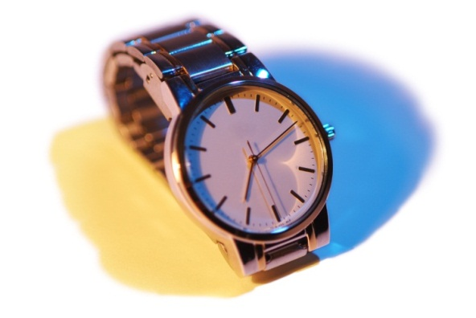
Měřidla času
Budík
Přesýpací hodiny
Nástěnné hodiny
Stopky
Digitální hodiny
Náramkové hodiny

Slide 5
Jednotky času
Sekunda
Minuta
Hodina
Den
Týden
Měsíc
Rok
1 s
1 min = 60 s
1 hod = 60 min = 3600 s
1 den = 24 hod
1 týden = 7 dnů
1 měsíc = 31, 30, 29 nebo 28 dní
1 rok = 12 měsíců = 365 nebo 366 dní

Slide 6
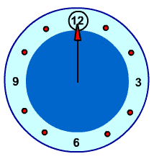


Doplňte hodinám ručičky, aby bylo
13: 55
9: 30
11:40
18:15
10: 35
15: 35

Slide 7
Zdroje
Učebnice prvouky 3. ročník – Alter
http://commons.wikimedia.org/wiki - otevřená galerie
http://office.microsoft.com - otevřená galerie

